Slide 1
Powieść historyczna
Henryk Sienkiewicz – „Potop”

Slide 2
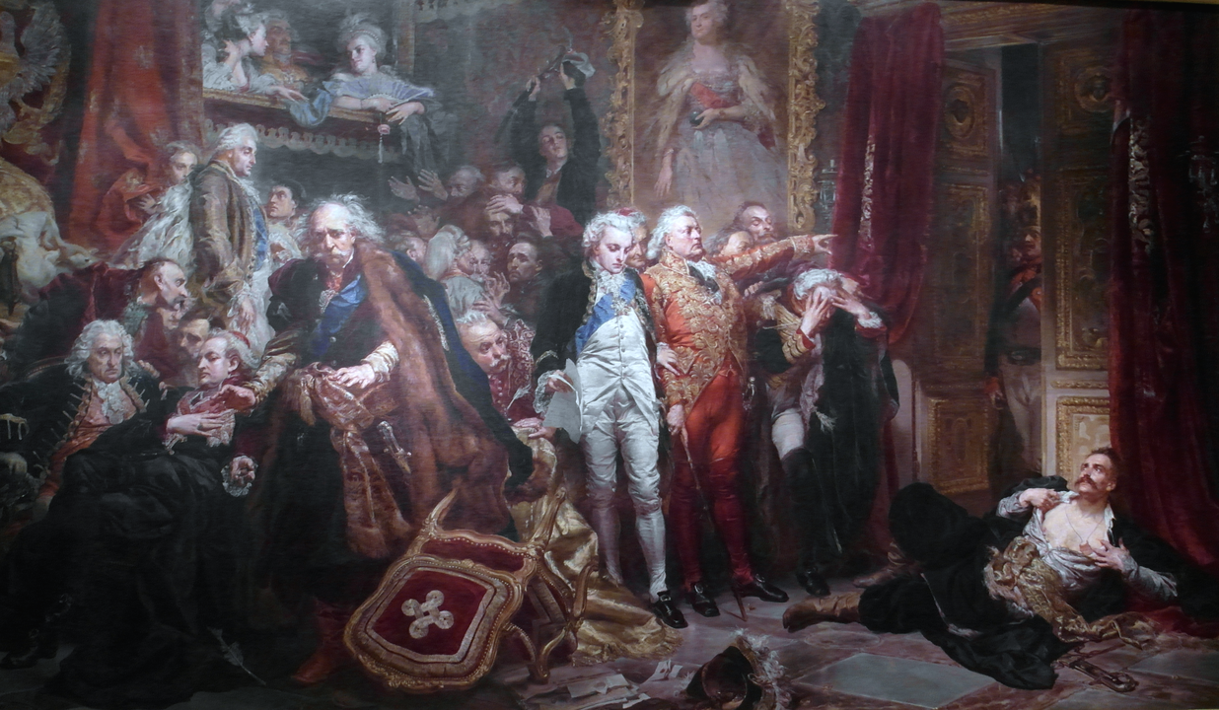
Portret carycy Katarzyny
Izabela Czartoryska
Nikolai Repnin
Izabela Lubomirska
Adam Poniński
Stanisław Szczęsny Potocki
Michał Fr. Czartoryski
Franciszek Salezy Potocki
Franciszek Ksawery Branicki
Tadeusz Rejtan
Karol St. Radziwiłł
Michał Jerzy Poniatowski
Jan Matejko – „Rejtan – upadek Polski” 1866
Notes:
Analizując ten obraz, trzeba podkreślać kilka faktów (obojętnie, czy w rozmowie czy wykładzie):
Co przedstawia obraz? Scena rozegrała się 21 kwietnia 1773 w trzecim, decydującym dniu obrad sejmu rozbiorowego na zamku w Warszawie – fakt historyczny.
Kto znajduje się na obrazie? Centralną postacią obrazu jest poseł ziemi nowogródzkiej, Tadeusz Rejtan, w geście rozpaczy próbujący zapobiec haniebnemu wydarzeniu – rozbiorowi. Reszta bohaterów to postaci historyczne
Są także tutaj postaci historyczne, ale nie powiązane bezpośrednio ze sceną (na czerwono).
Matejko – najpierw studiował historię, potem malował.
Jaka jest warstwa symboliczna obrazu? [Rejtan – po prawej, więc „ma rację”, osamotniony w swej racji, bezsilny, zasłania sobą drzwi – tajemnicę, grozę, nowy świat; twarze – triumf, wstyd, rezygnacja, obojętność – postawy ludzi; portret carycy – symbol wpływów; pieniążek – „judaszowy srebrnik”; przewrócone krzesło – zrujnowane plany Czartoryskich…]
NA ILE OBRAZ JEST HISTORYCZNY? CO TO ZNACZY HISTORYCZNY? JAKIE ZNACZENIE MA SYMBOLIKA? [pytania do debaty]

Slide 3
Uczta u Radziwiłła
Kiedy odbywa się uczta?
Jak była przygotowana?
Jak zachowuje się i wygląda Radziwiłł?
Jakie jest symboliczne znaczenie uczty?
Notes:
Prawdziwa uczta w Kiejdanach wyglądała jednak niż u Sienkiewicza, jej uczestnicy nie byli zaskoczeni toastem Radziwiłła, nie występowali gwałtownie przeciwko zdradzie Rzeczypospolitej i króla.

Slide 4
Funkcje fikcji i prawdy historycznej
FIKCJA | PRAWDA HISTORYCZNA
Pokazuje charaktery postaci, ich motywacje, emocje, reakcje; Konstruuje motywację działań bardziej szczegółową, niż podstawowe motywacje historyczne, tworzy ciąg przyczyn i skutków; Tworzy opisy, które podkreślają atmosferę; Pozwala nam „usłyszeć” język bohaterów. | Umiejscawia bohaterów w konkretnych wydarzeniach; Powoduje, że język związany jest z historycznym obrazem polszczyzny; Uczy historii.
Notes:
Najlepiej tę tabelę wypełniać wspólnie lub w grupach.
Niech dzieci zauważą, co powoduje fikcja – możemy im później pokazać te przykładowe wnioski, ale oczywiście po ich rozmyślaniach.

Slide 5
Pozytywiści i historia
Literatura miała opisywać teraźniejszość, historia nie była uważana za wiarygodną.
Jeśli jednak chciano pisać powieść historyczną – należało być solidnie merytorycznie przygotowanym (scjentyzm!).

Slide 6
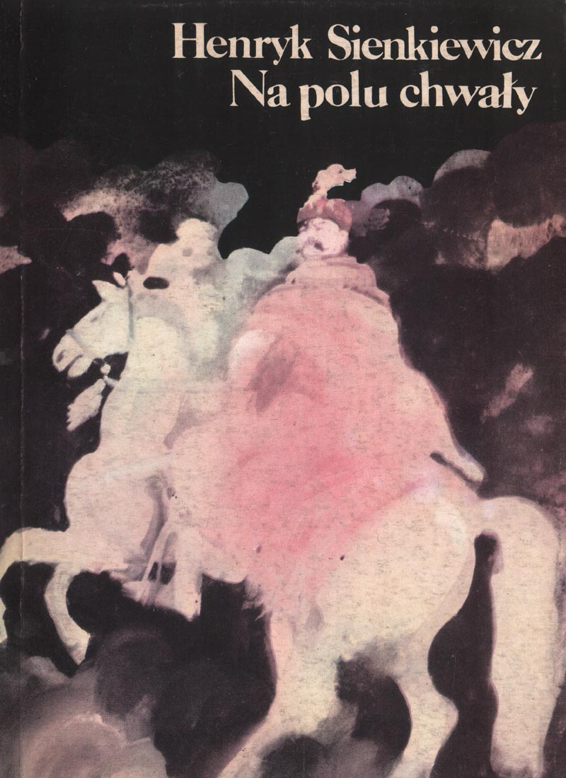
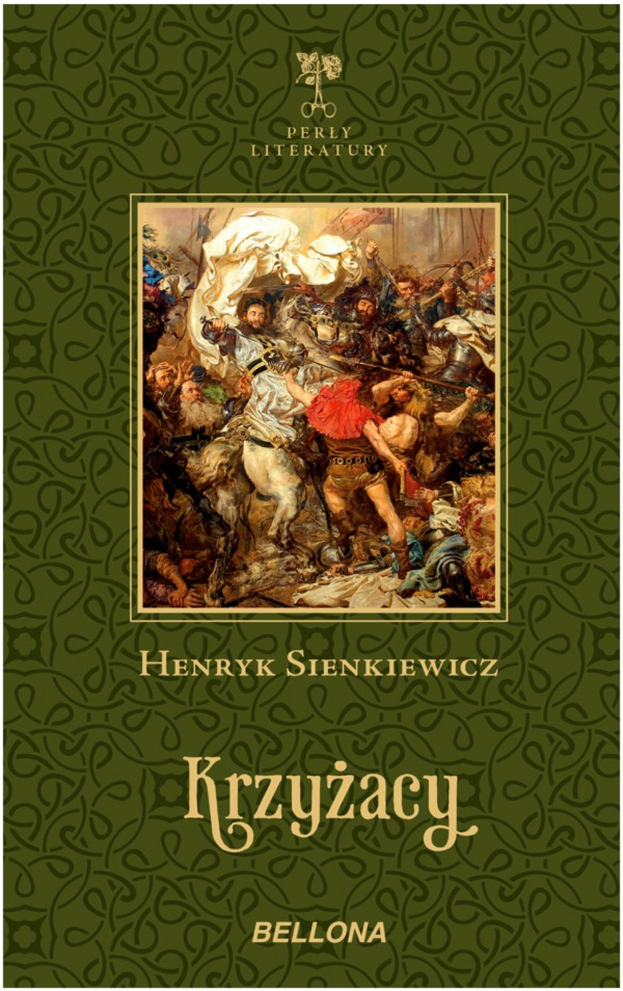
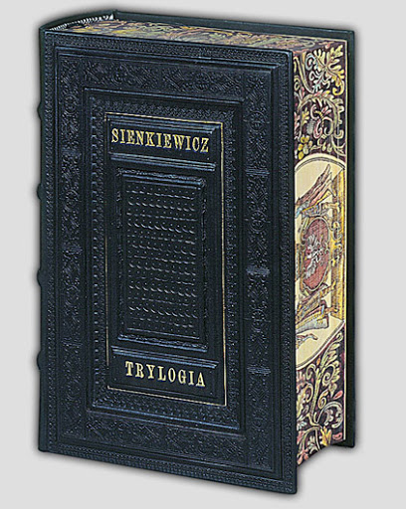
Powieści historyczne Sienkiewicza

Slide 7
Współcześni pisarze inspirujący się historią
Elżbieta Cherezińska
Mariusz Wollny
Jacek Komuda
Anna Brzezińska
Jacek Dukaj
Olga Tokarczuk
Szczepan Twardoch
Notes:
Jak zmieniła się dziś powieść historyczna? [to temat na indywidualne, przygotowane wystąpienie ucznia znającego się na temacie, lub wykład nauczyciela]
Warto podkreślić niektóre różnice, np.:
Historia często łączy się nie tylko z fikcją, ale też z fantastyką;
Bohaterowie są również historyczni, ale znacznie bardziej przekształceni, wizja artysty pomija czasem szacunek do faktów;
Indywidualna wizja i interpretacja historii jest ważniejsza od jej konsekwencji – niekiedy fakty historyczne są celowo przekształcane;
Wciąż interesujące są dwa okresy historyczne – średniowiecze i czas kultury sarmackiej. Dołączyła do nich historia II wojny światowej;
Pisarze często szukają niszy historycznej – dziejów mniejszości, zapomnianych postaci, czasem politycznie wyrazistych, by dopasować ich do swoich politycznych poglądów.

Slide 8
Dla poziomu rozszerzonego i olimpijczyków
Przeczytaj hasło „Historia w powieści” w Słowniku literatury polskiej XIX wieku.
W tematach szkolnych OLiJP w 2019 roku znalazł się temat: „Polska powieść historyczna między XIX a XXI wiekiem – jej formy, przemiany i znaczenia”. Literatura tam zawarta może stanowić wskaźnik, czego można się uczyć w tym zakresie.
Przeczytaj najnowsze osiągnięcie gatunku: powieść Radka Raka „Baśń o wężowym sercu albo wtóre słowo o Jakóbie Szeli”.

